Slide 1
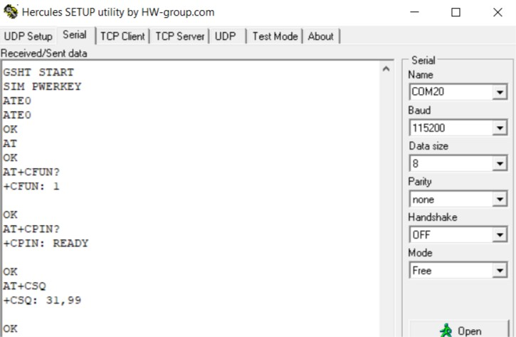
Quá trình truyền nhận tốt
Kiểm tra chức năng và trạng thái của simCard
Kiểm tra cường độ tín hiệu của mạng

Slide 2
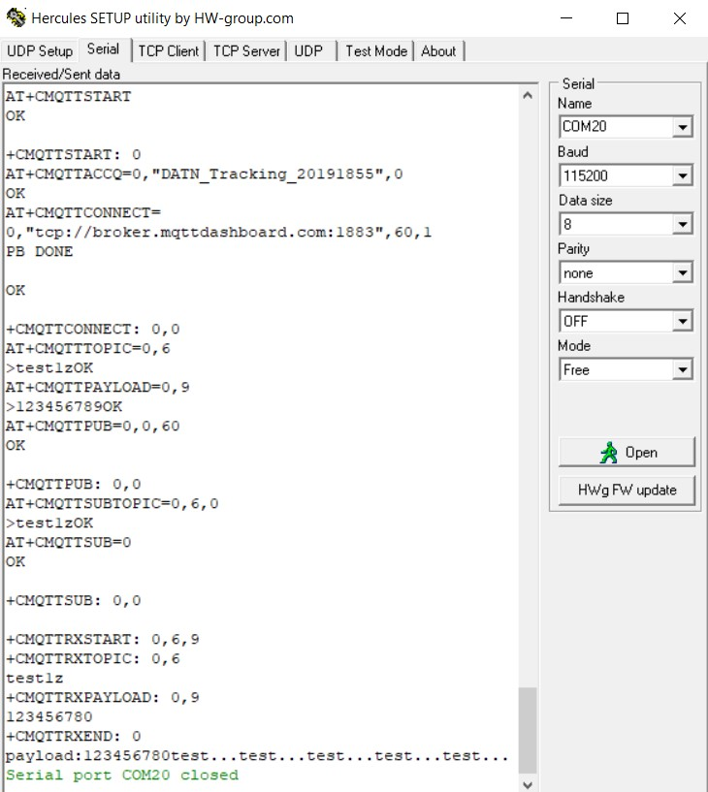
Cho phép kết nối bằng MQTT
Kết nối tới Broker với Idclient và địa chỉ Broker cổng com 1883
Chọn Topic “Test1z” để gửi bản tin thử nghiệm “123456789”
Chọn Topic “Test1z” để nhận bản tin thử nghiệm “123456780” từ 1 client khác

Slide 3
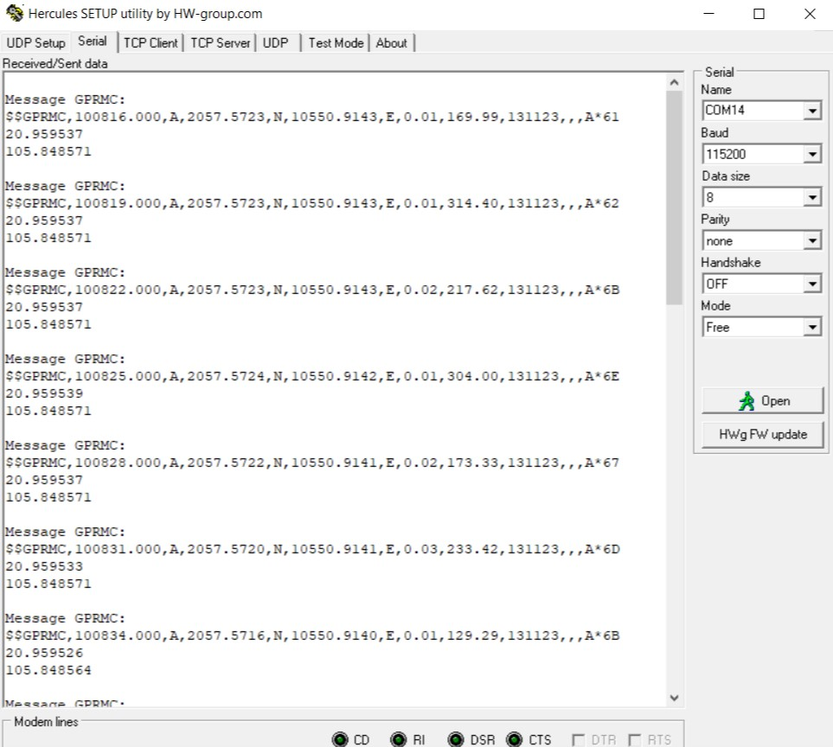
Bản tin phản hồi dạng đầy đủ
Vị trí tọa độ đã được xử lý

